Slide 1
第2章 网络搜索引擎

Slide 2

今天，你search了吗？
有困难找老师、同学？
OR 问网络？

Slide 3
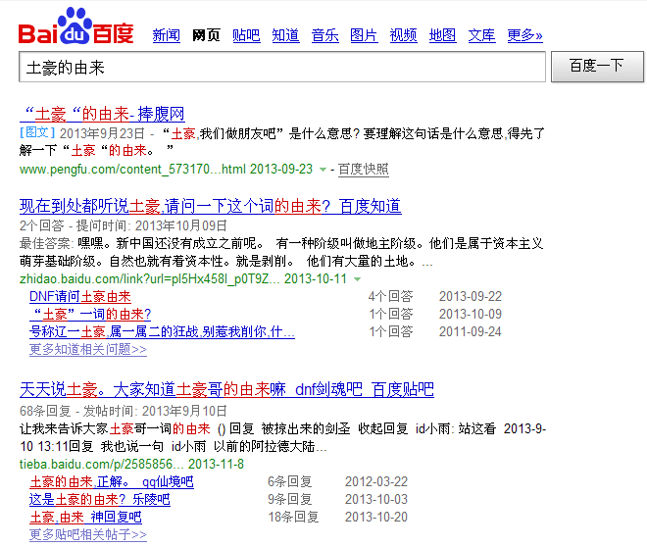
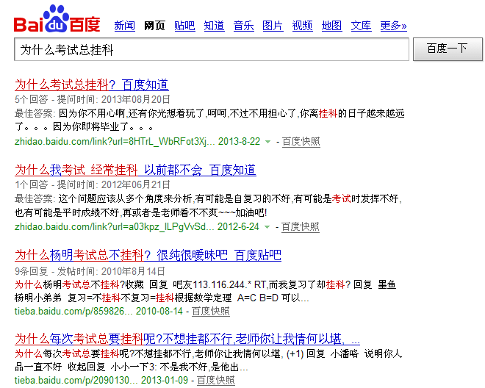
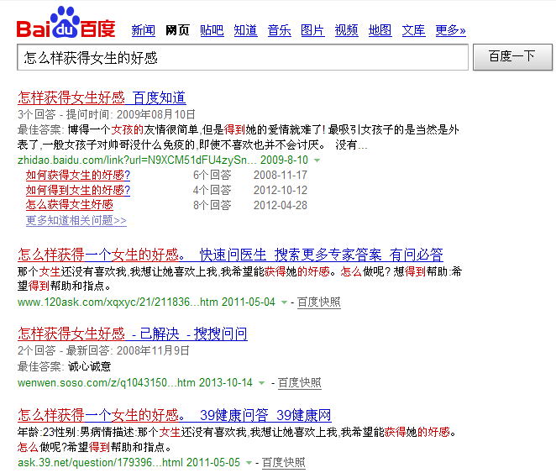
网络搜索引擎

Slide 4
搜索引擎你到底了解多少？
Notes:
知道哪些搜索引擎

Slide 5









Slide 6
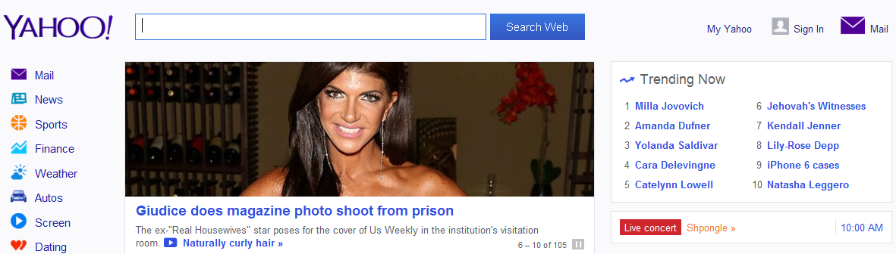
搜索引擎分类
按照信息搜集方法和服务提供方式的不同，搜索引擎系统可以分为三大类：
目录式搜索引擎：以人工方式或半自动方式搜集信息。这类搜索引擎的代表是：Yahoo，DMOZ(The Open Directory Project)

Slide 7
搜索引擎分类
机器人搜索引擎：由一个称为蜘蛛（Spider）的机器人程序以某种策略自动地在互联网中搜集和发现信息。
这类搜索引擎的代表是：Google和Baidu
元搜索引擎：这类搜索引擎没有自己的数据，而是将用户的查询请求同时向多个搜索引擎递交，将返回的结果进行重复排除、重新排序等处理后，作为自己的结果返回给用户。
这类搜索引擎的代表是WebCrawler、InfoMarket等

Slide 8
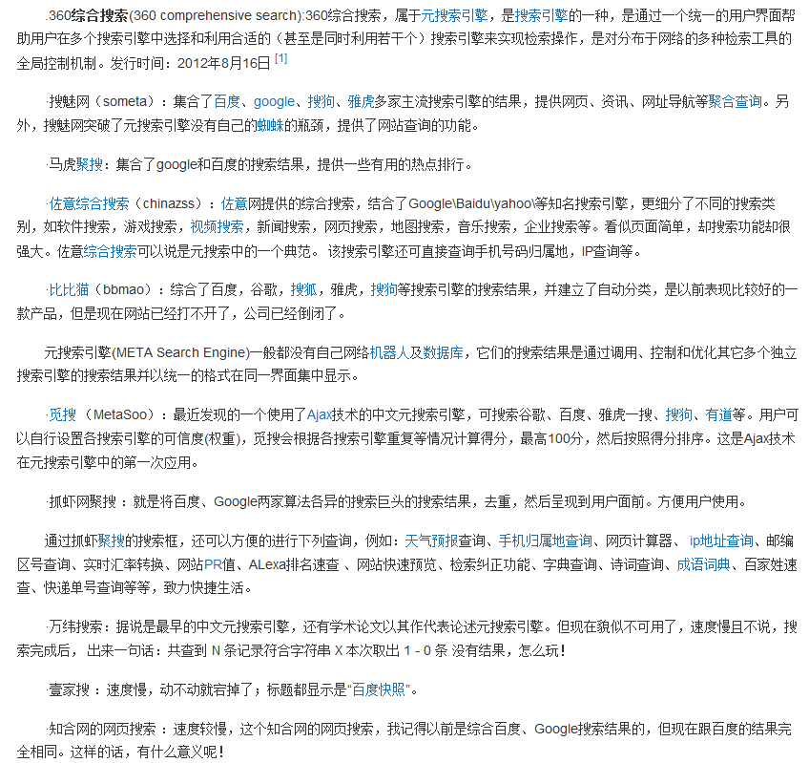
搜索引擎分类

Slide 9
搜索引擎检索技巧
初级检索技巧
⑴ 逻辑与功能。
多个字词之间用一个空格隔开（逻辑与的关系，无需添加“and”）进行搜索，搜索引擎会返回包含所有搜索字词的网页。要进一步限制搜索，只需加入更多字词。
⑵ 逻辑或功能。
如果几个搜索词中任意一个出现在结果中就满足搜索条件时，可在关键词之间使用大写的OR 连接符，对于百度是用的“|”连接符。注意，连接符与搜索词之间必须有空格。

Slide 10
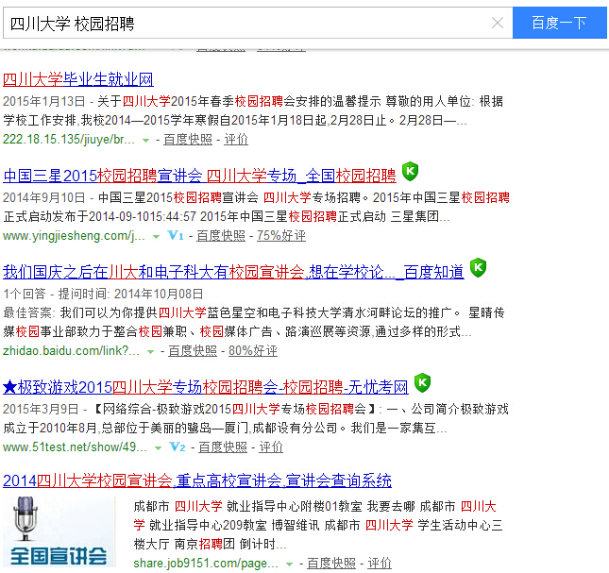
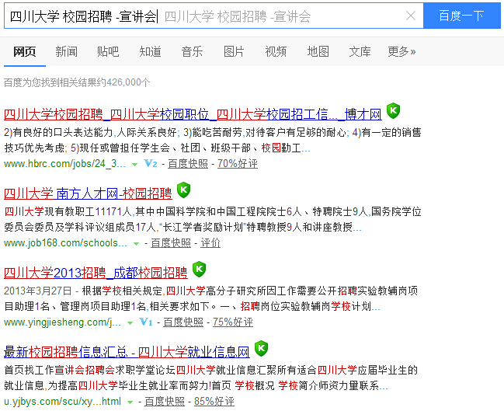
搜索引擎检索技巧
⑶ 逻辑非功能。
在某搜索字词前紧靠该字词加一个减号，表示不希望搜索结果中出现包含该字词的网页。前一个字词和减号之间必须有空格，否则，减号会被当成连字符处理，而失去减号逻辑非功能。

Slide 11
搜索引擎检索技巧
⑷ 词组搜索。
如果输入的搜索字词很长，搜索引擎在经过分析后，可能会拆分搜索字词。若需要得到精确、不拆字的搜索结果，可在搜索字词前后加上双引号。
⑸ 大小写。
搜索引擎不区分大小写，输入的所有字母都会视为是小写的。
⑹ 禁用词。
为提高查准率，搜索引擎将常用的一些介词、冠词、数字和单个字母等高频词作为禁用词，在检索时自动忽略，如果必须使用禁用词时可用+或“”。

Slide 12
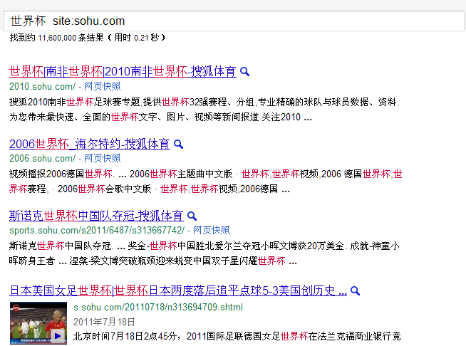
高级检索技巧
⑴ 将搜索范围限定在特定站点中—site
方法：在搜索内容的后面，加上“site：站点域名”。注意， “site：”后面的站点域名不要带“http：// ”；另外 ，“site：”和站点名之间无空格。

Slide 13
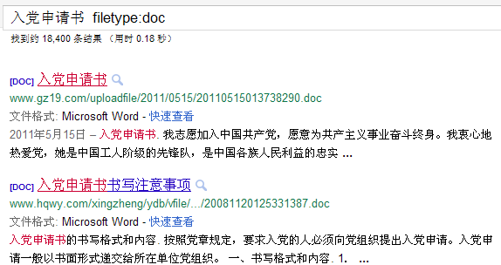
高级检索技巧
⑵ 限定搜索的文件类型—filetype
方法：只需要在普通的检索词后面，加一个 “filetype：”来对文档类型进行 限定。“Filetype：”后可以跟DOC、 XLS、PPT、PDF、RTF等文件格式。

Slide 14
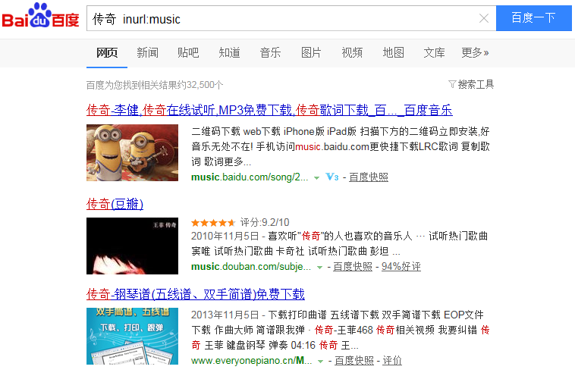
高级检索技巧
⑶ 将搜索范围限定在URL链接中—inurl
格式：inurl:检索词

Slide 15
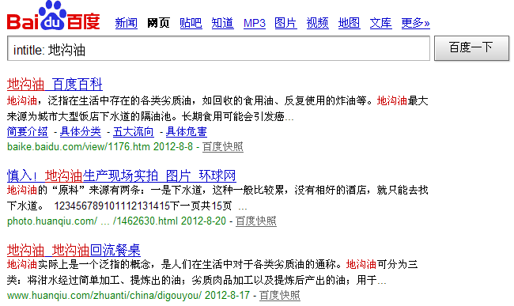
高级检索技巧
⑷ 将搜索范围限定在网页标题中 —intitle
方法：“intitle：”+关键词。注意，“intitle：”和后面的关键词之间无空格。

Slide 16
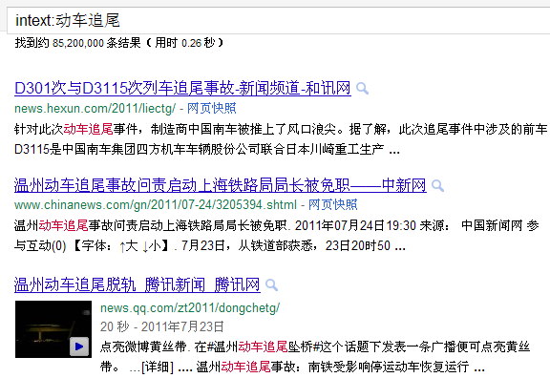
高级检索技巧
⑸ 将搜索范围限定在网页 <body>部分中 —intext
即只搜索网页<body>部分 中包含 的文字，而忽略标题、 URL等的文字。其方法是用“intext：”，后跟需要在网页<body>部分中出现的关键词。 注意，“intext：”和后面的关键词无空格 。

Slide 17
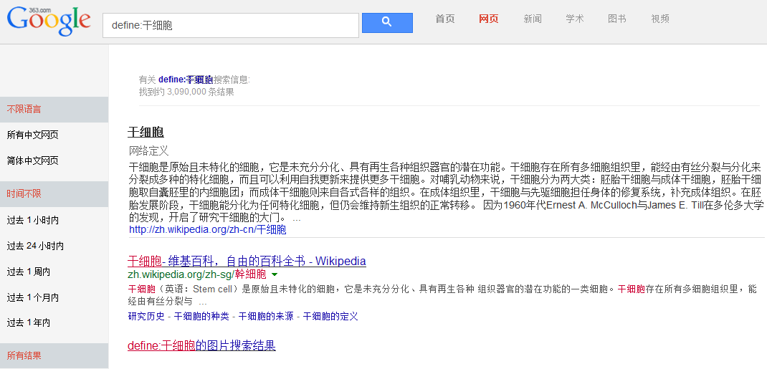
高级检索技巧
（6）某个字词或词组的定义: define:

Slide 18
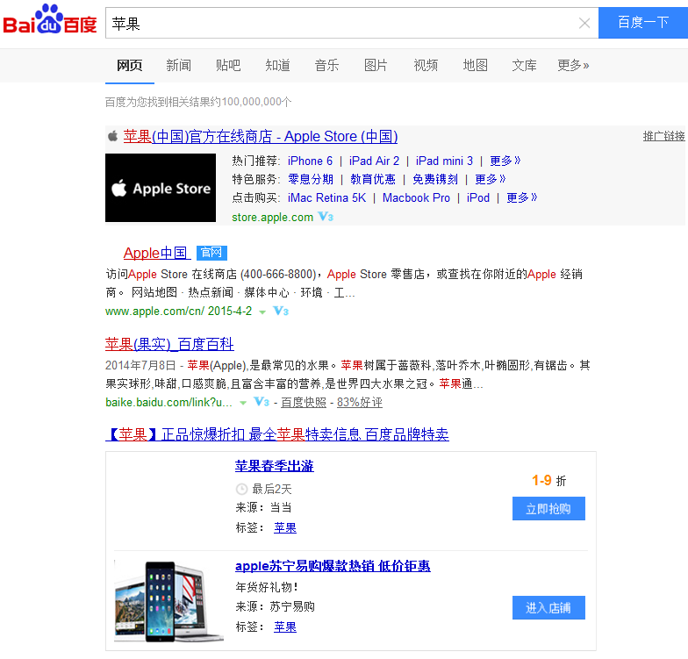
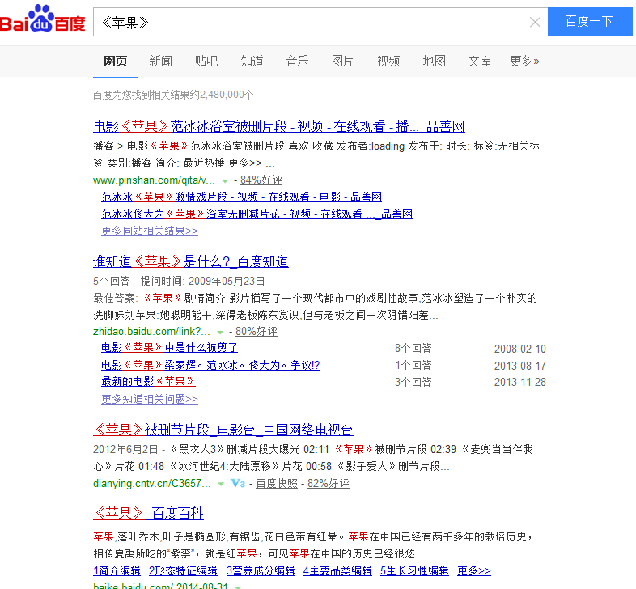
高级检索技巧
（7）加书名号 搜索
如果你是在搜索某一本书 或者电影等等的时候，加上书名号和不加书名号是两个完全不同的结果哟，结果如下图。

Slide 19
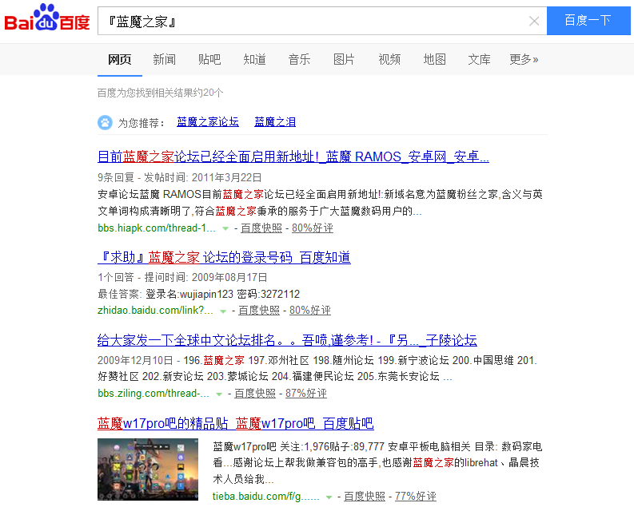
高级检索技巧
（8）『』搜索。
『』直行双引号这个搜索是查找论坛的工具咯。要查询某个论坛直接加上。

Slide 20
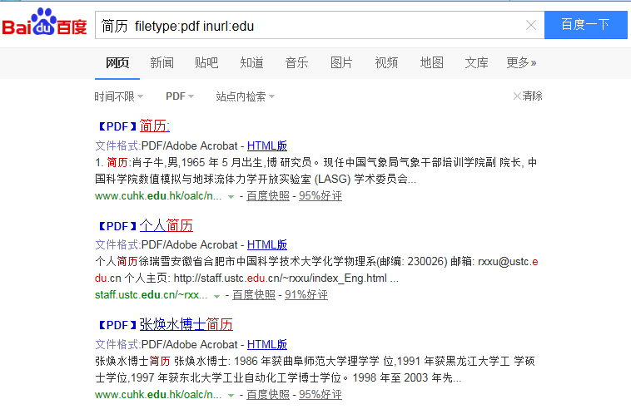
高级检索技巧
搜索简历，pdf版，教育类网站

Slide 21
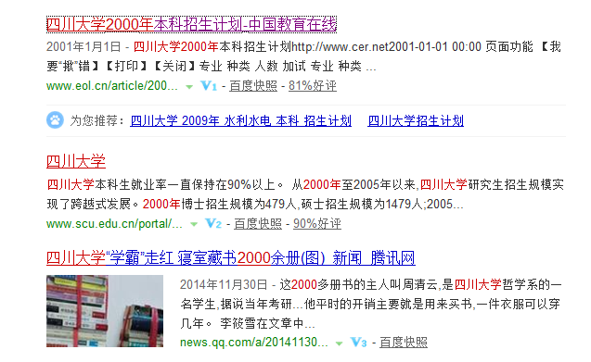
其他检索技巧
百度快照
每个被收录的网页，在百度上都有一个纯文本的备份，称为“百度快照”。
百度只保留文本内容，因此，如果无法连接到原网页那么快照上的图片、音乐等非文本内容会无法显示

Slide 22
百度
众里寻他千百度，蓦然回首，那人却在灯火阑珊处。
知之为知之
不知百度知
百度，你真的会用么？
Notes:
百度名称由来：众里寻她千百度。蓦然回首,那人却在,灯火阑珊处
现在的俗语：知之为知之，不知百度知
推荐高级检索功能

Slide 23
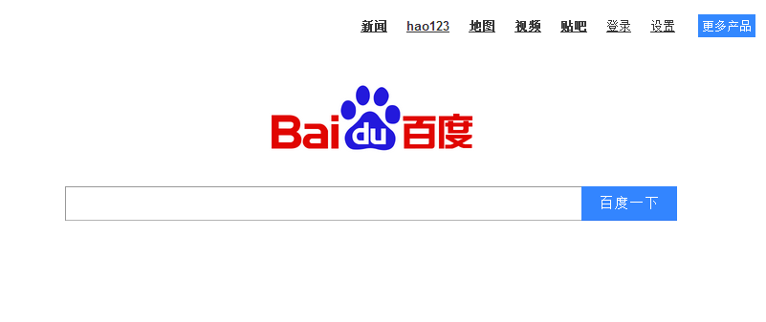
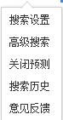

百度
你平时怎么用的？
为什么我的四级迟迟过不了
？
是这样？

Slide 24
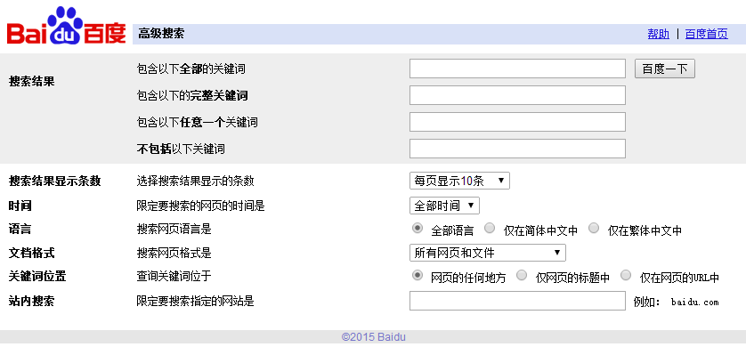
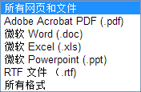
百度——高级检索
与
精确
或
非
Notes:
既然专门讲授搜索引擎，建议精确检索的时候使用高级检索，但是现在由于网络问题，它的高级检索页面打不开，是不是就不能用了呢？其实高级检索就是把内容填入对应的框，它帮你生成检索式，不错出错，我们同样可以自行输入检索式，我们来看几个

Slide 25
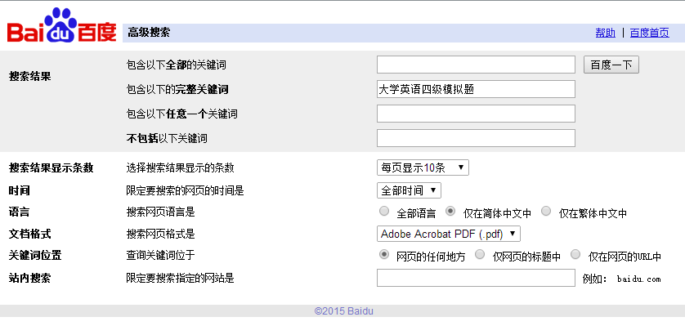
百度——高级检索

Slide 26
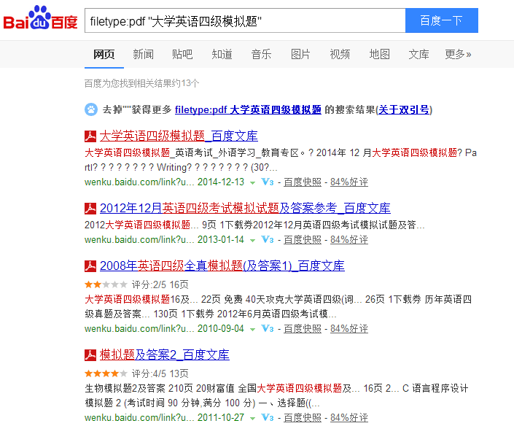
百度——高级检索

Slide 27
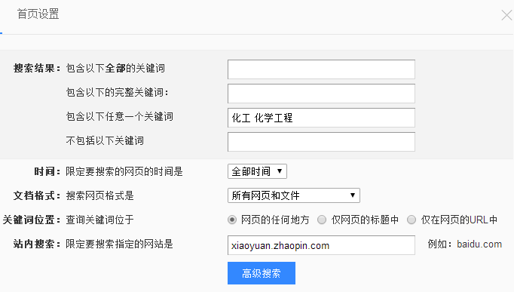
百度——高级检索
化工
相关专业
智联校园招聘网址

Slide 28
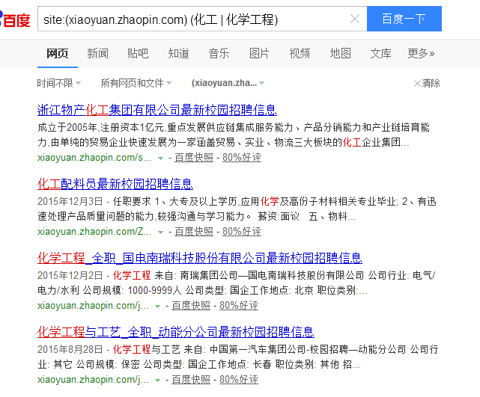
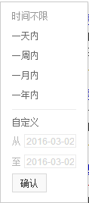
百度——高级检索
所有结果都是化工专业相关校园招聘

Slide 29
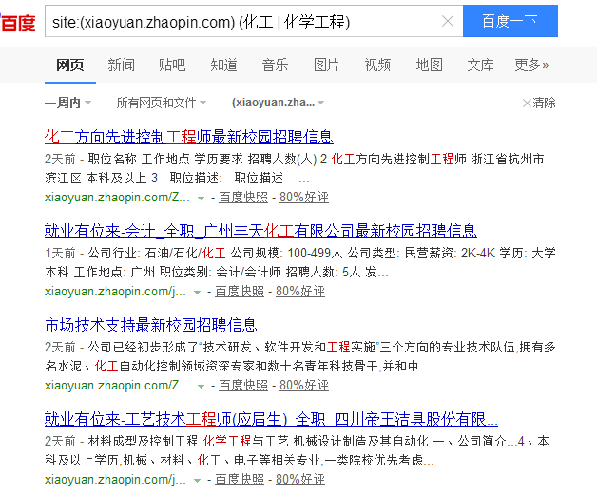
百度——高级检索
化工专业
一周内的相关校园招聘信息

Slide 30
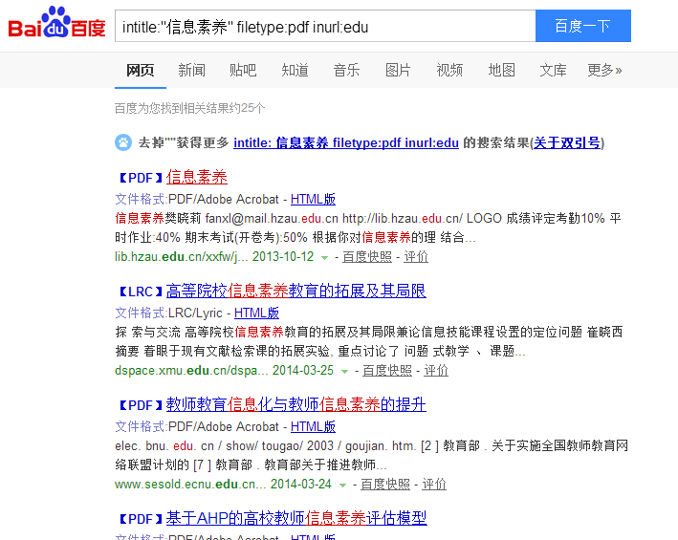
百度——高级检索
Notes:
再比如，我想查找关于信息素养的pdf格式的文件，并且要求他们来自于教育网站，不想是来自其他网站的资料，怎么做？

Slide 31
百度——高级检索
百度可用的高级检索
逻辑“与”空格，“或”|，“非”-
精确检索，用双引号“”
限定文档格式，filetype:
(可限定类型：pdf，doc，xls，ppt，rtf)
限定站点，site:
限定出现位置，intitle:，intext:，inurl:

Slide 32
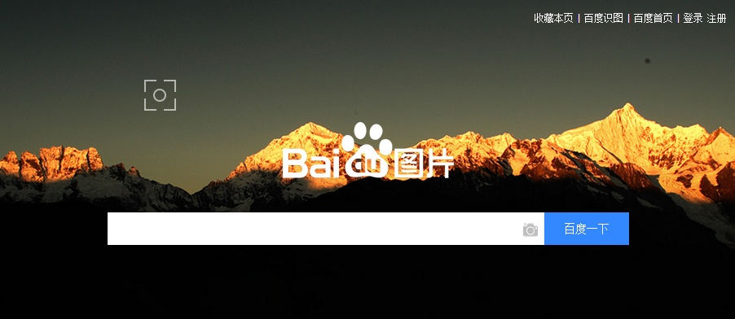

百度——图片搜索
方式一：
通过输入关键词检索相关图片
方式二：
上传图片，让百度“读图”

Slide 33
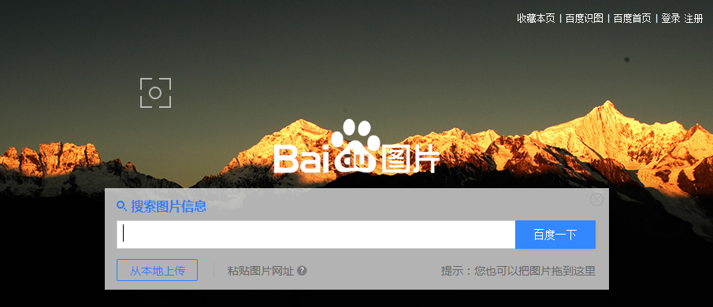

百度——图片搜索

Slide 34
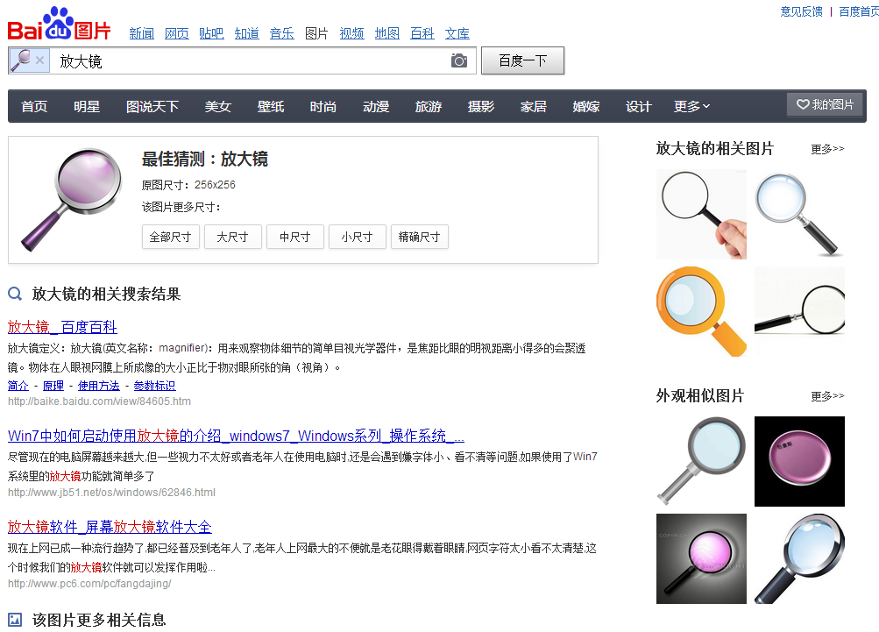
百度——图片搜索

Slide 35

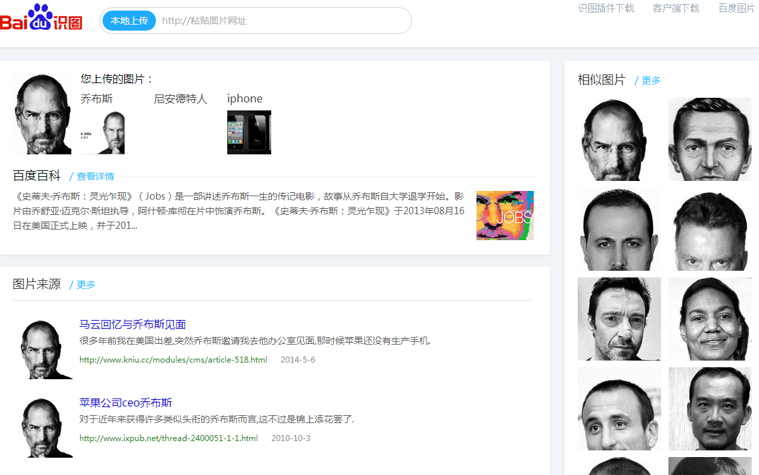
百度——图片搜索
Notes:
百度其他常用的搜索，文库、知道，地图、翻译、贴吧

Slide 36
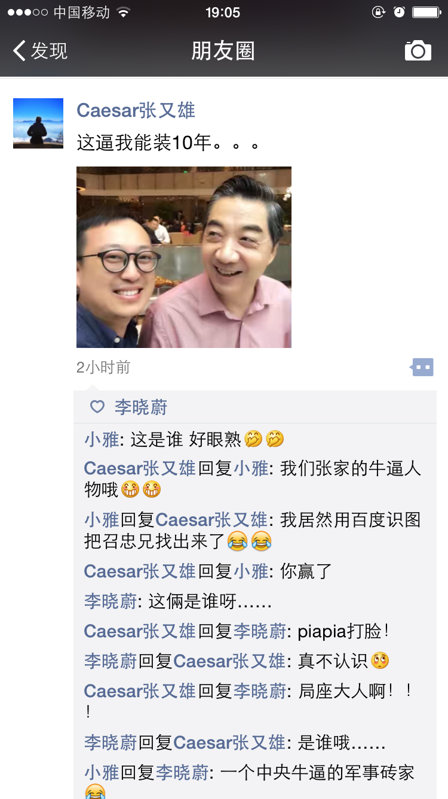
百度——图片搜索
WHO

Slide 37
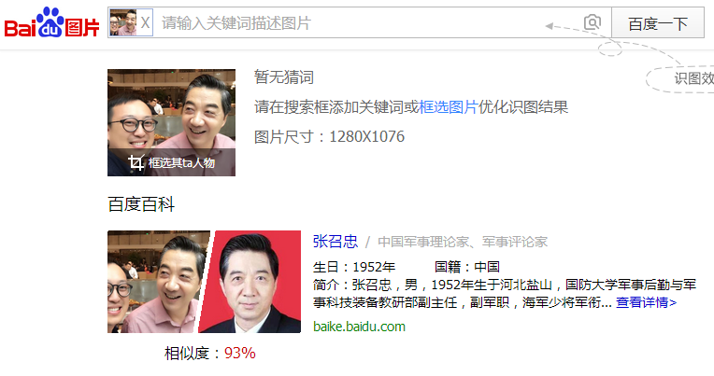
百度——图片搜索

Slide 38
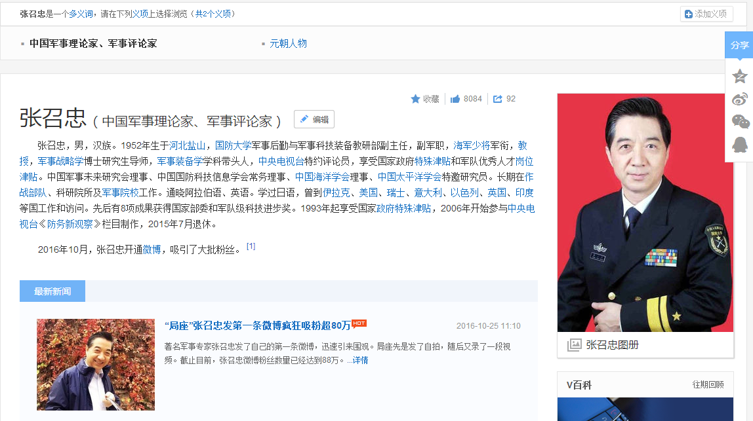
百度——图片搜索

Slide 39

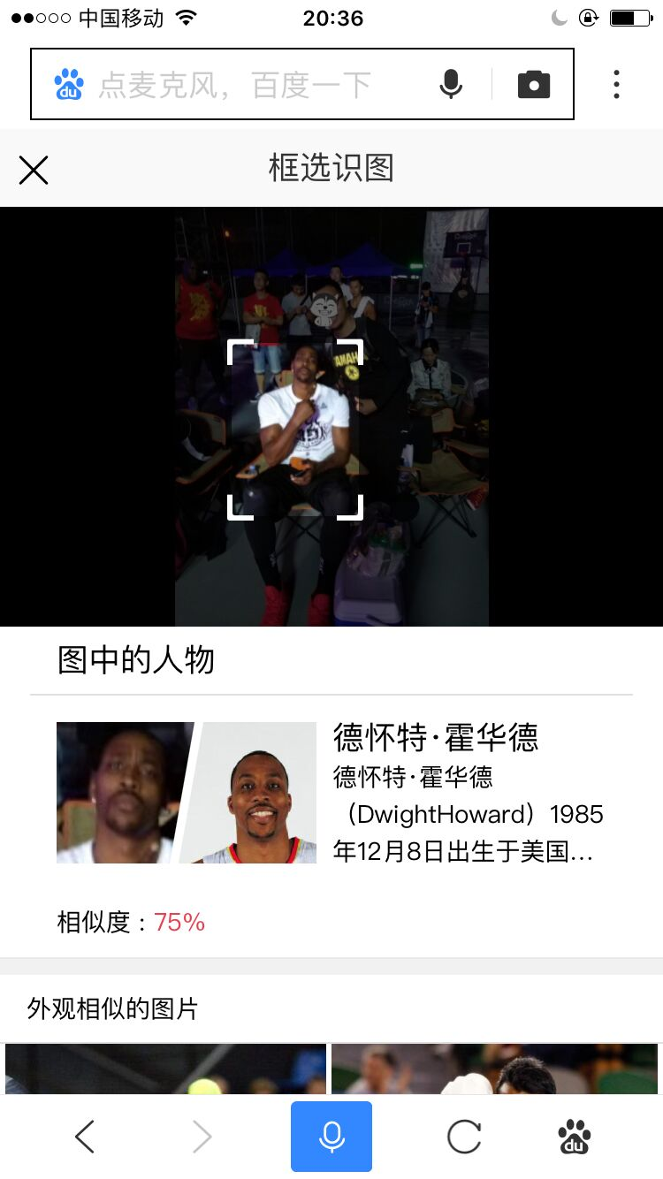
百度——图片搜索

Slide 40
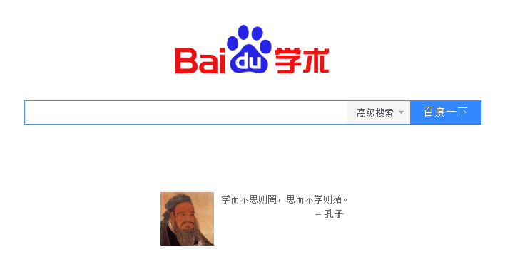
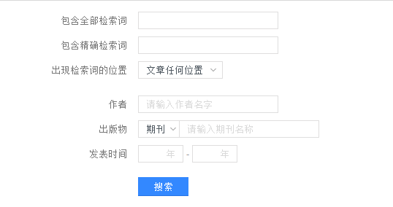
百度学术--学术搜索引擎
进行条件限定

Slide 41
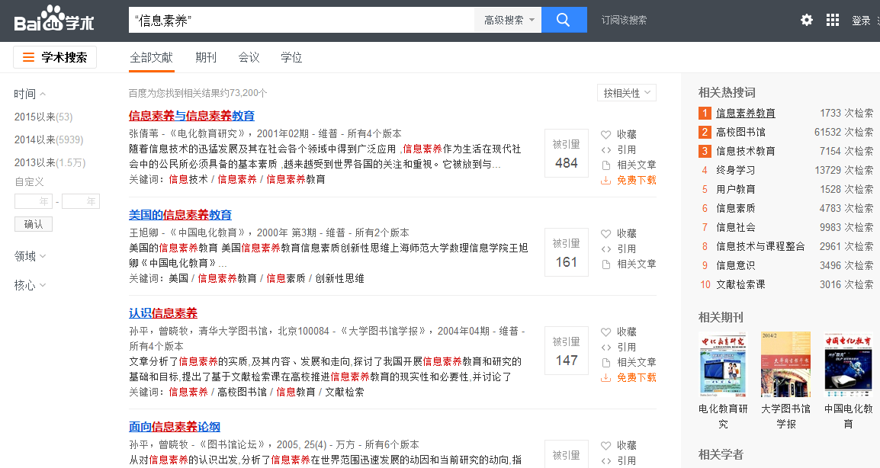
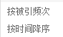
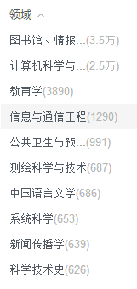
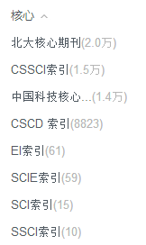
百度学术
检索策略：
查找信息素养相关资料，并且执行精确检索
排序方式
文献类型精炼检索
结果列表：
全部是学术成果，没有杂乱的网页和广告
发表时间精炼检索
其他相关搜索
Notes:
【问题】检索结果和网页检索有什么不一样？
1、所有结果都是期刊，论文，图书等学术资料
2、可以对时间、领域、期刊等级等方面进行限定
功能不同于网页搜索
3、除了中文，还能找外文资料

Slide 42
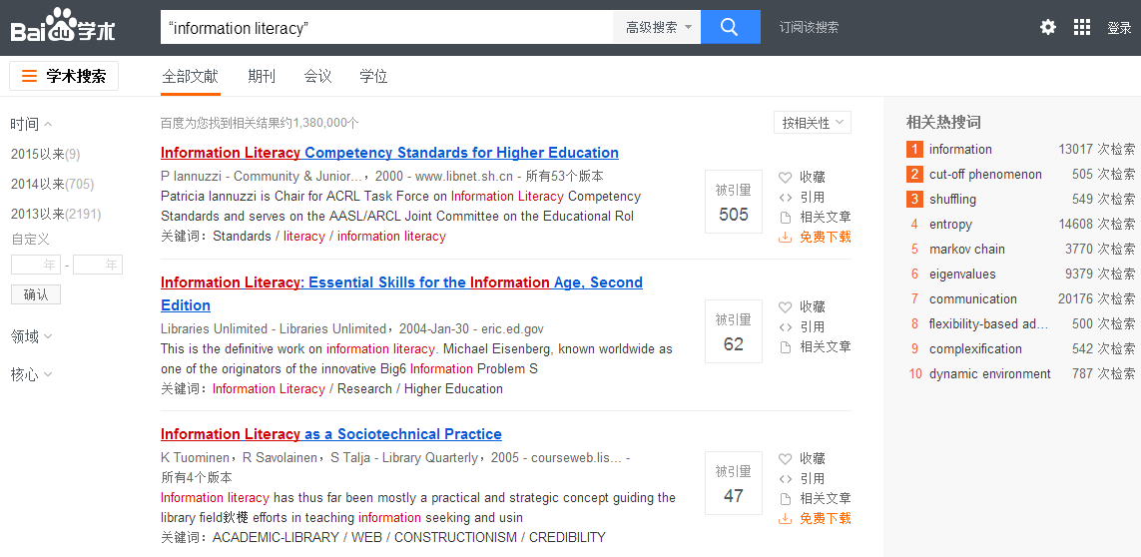
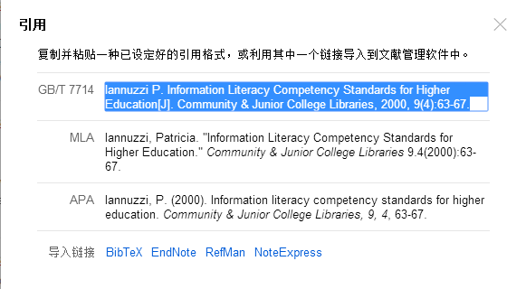
百度学术
检索策略：
查找信息素养相关英文资料，并且执行精确检索
文后参考文献标准格式
导入到文献管理软件
Notes:
通过百度学术搜出来的信息和网页搜索比起来，对开展学术研究更有价值

Slide 43

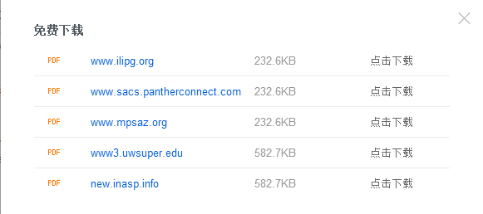
百度学术

Slide 44
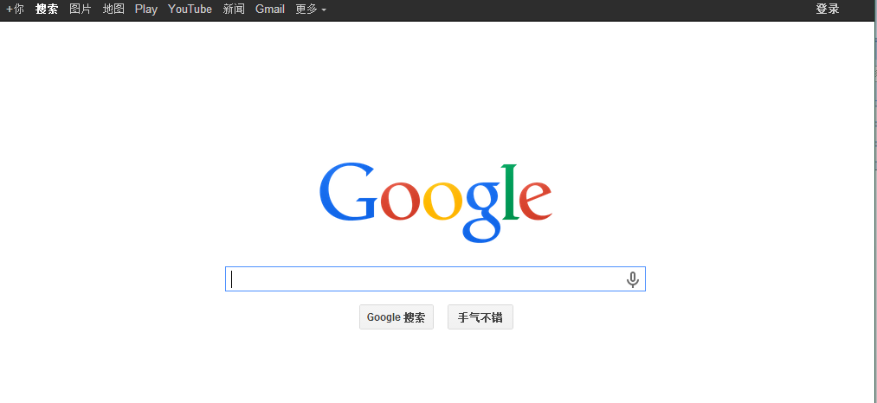

Google
Notes:
各种有针对性的搜索引擎，可以满足我们特殊的要求，很多时候，大家还是习惯于使用综合性搜索引擎，接下来就介绍一下如何使用综合性的搜索引擎，从多个机构的调查来看，Google是搜索引擎届绝对的老大，所以我们先介绍它。有人会问，Google使用不稳定，有时候甚至还不能用，为什么还要介绍它呢？我个人认为，Google有很多功能非常有用，我们来看，界面很简单，相信大家也是非常熟悉的。它的两个开发者，当时还是斯坦福大学的在读博士。
大家用过Google的哪些功能？(网页搜索，图片搜索)

Slide 45
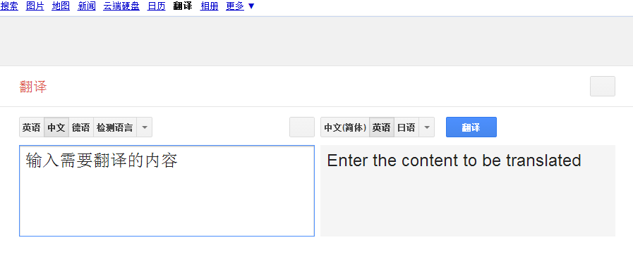

Google——翻译
方式一：
输入需要翻译的内容
翻译结果
方式二：
上传文档，整篇翻译
Notes:
高级检索、图片和百度类似。文档限定格式不一样
重点介绍翻译、

Slide 46
Google——高级检索可限定的文档格式
PDF
Excel（xls）
PPT
DOC
Rich Text Format（rtf） （前五种格式百度也可以限定）
PostScript
Autodesk DWF（dwf）
Google Earth KML（kml）
Google Earth KMZ（kmz）(kml文件同kmz文件一样,是作为保存地标文件的.其引入引出方法与kmz类似,只是选择文件格式为kml就行了. kml与kmz不同的是,它是一种xml描述语言,是文本文件格式的.所以有它的优点,比如,可以直接贴在本网页上. 由于是文本文件格式,其格式我们可以掌握,因而能通过程序自动生成kml语句. )
Shockwave Flash（swf）

Slide 47
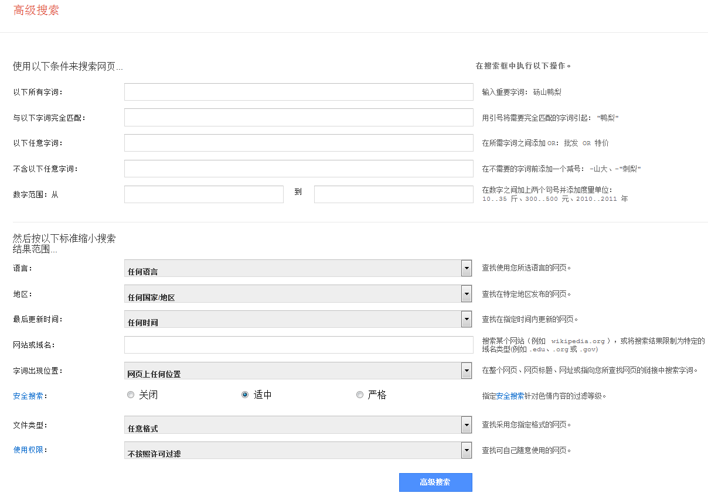
Google和Baidu高级检索功能
与
精确
或
非

Slide 48
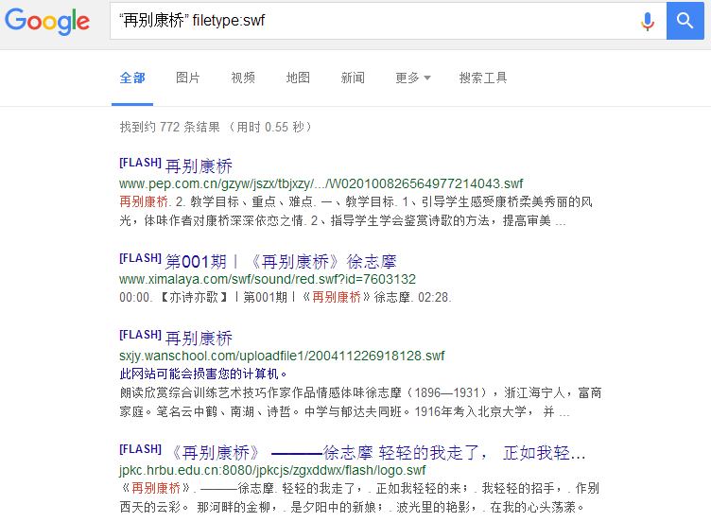
Notes:
“再别康桥” filetype:swf

Slide 49
谷歌学术--学术搜索引擎
谷歌学术的资料来源
免费学术资源
开放存取期刊
付费电子资源提供商
图书馆链接

Slide 50


搜索案例：搜索国内外权威研究机构

Slide 51


搜索案例：搜索国内外权威研究机构

Slide 52


搜索案例：搜索国内外权威研究机构

Slide 53


搜索案例：搜索国内外权威研究机构

Slide 54

搜索案例：搜索国内外权威研究机构

Slide 55
搜索案例：搜索国内外权威研究机构
检索词 |  | 首页实际命中数
 |  | Google | 百度
第一步 | 国内权威的力学研究机构 | 3 | 0
第二步 | 国内力学研究机构 | 7 | 3
第三步 | 力学研究机构 | 11 | 4
第四步 | 力学 研究机构 | 11 | 6
第五步 | 力学 研究所 | 9 | 6

Slide 56


搜索国外权威的力学研究机构网站

Slide 57


Slide 58


Slide 59


Slide 60

其他搜索引擎

Slide 61


Slide 62

谷歌学术
（http://scholar.google.com）

Slide 63

谷歌学术

Slide 64
Scirus（http://www.scirus.com）
目前互联网上最全面、综合性最强的科技文献搜索引擎之一，由Elsevier科学出版社开发，用于搜索期刊和专利

Slide 65
搜索引擎使用示例
新闻背景：在这份报告中，美方不改颐指气使的偏见与傲慢，对中国人权状况说三道四，严重粗暴干涉中国内政。现请利用搜索引擎获取《2017年人权国别报告》中国部分的英文全文版，在仔细阅读基础上逐条批驳，以事实揭露美国以“人权老师爷”自居的丑恶嘴脸，还中国人权状况比美国好五倍的本来面目！！！
例：搜索《2017年人权国别报告》英文原文的中国部分pdf版本
1）无论成功与否，写明整个搜索流程（请采用多种思路进行搜索）；
2）写明结果，即可供直接下载PDF文件的链接地址，越多越好。
要求一：2017年
要求二：英文原文
要求三：中国部分
要求四：PDF版本

Slide 66

思路一：传统思维
将几个条件要求分别输入，用空格间隔（逻辑与）
镜像地址
http://ac.scmor.com/
首页并无太多有效信息，换思路
16年，中文版

Slide 67



思路二：用英文搜
找英文比你好的“小伙伴”
英文不好怎么办？
硬着头皮翻译一下，试试最生硬的翻译
2014 human rights country reports
2014 人 权 国别 报告

Slide 68

思路二：用英文搜
搜索引擎给出了标准英文写法

Slide 69

思路二：用英文搜
这只是“前言”

Slide 70

思路二：用英文搜
选择“中国（包括西藏、香港和澳门）”

Slide 71

思路二：用英文搜
该文档的PDF链接
https://www.state.gov/documents/organization/277317.pdf
完成！

Slide 72
刚才的第1条结果是什么呢？
搜索引擎给出了标准英文写法

Slide 73

此处进入选择国别的页面
汇集了1999-2017年所有的人权报告

Slide 74
选择国别即可完成！
Notes:
2016 human rights country reports

Slide 75

思路三：直接获取PDF
用的最生硬的翻译，没关系。
限定国别：中国
限定文档类型：PDF
第一条中国2016年
第二条结果即是
第三条前言
第四条中国2014年

Slide 76
https://www.state.gov/documents/organization/277317.pdf
点开即为PDF
快速完成！

Slide 77

思路四：去源头搜
进入美国国务院主页。

Slide 78

进行站内检索

Slide 79

汇集了1999-2017年所有的人权报告的链接

Slide 80
选择国别即可完成！
Notes:
2016 human rights country reports

Slide 81
思路五：其他途径
直接在百度文库、道客巴巴、豆丁网、新浪爱问、115网盘等共享类网站、软件进行搜索，但是不一定有。
也可在线发帖求助，但是等待时间太长，建议主动寻找。

Slide 82
小结
找英文资料，用英文更容易找到；
限定文档类型 (pdf,doc,xls,ppt,rtf)，可以更快速、准确的找到；
报告类资料，可以去发布单位找，即源头寻找；
在网站发帖求助可行，但是等待时间太长，建议主动寻找。

Slide 83

网络免费OA资源
开放存取是一种学术信息共享的自由理念和出版机制
学术成果无障碍传播
任何人、任何地点、任何时间
平等免费
Open Access

Slide 84


杂志社版权页声明 : 论文授权意见:我们同意将本文的使用授权予×杂志社， 并对贵刊以电子期刊 方式使用本文无异议。未经你刊同意，本文的任何部分不得以任何形式转载使用。 本刊已许可中国学术期刊电子杂志社在中国知网及其系列数据库产品中以数字化方式复制、汇编、发行、信息网络传播本刊全文。 该社著作权使用费与本刊稿酬一并支付。作者向本刊提交文章发表的行为即视为同意我社上述声明。
终于发表一篇论文
下载自己的论文也要付费？
太任性了
国家经费支持产生的成果，全民共有？
付费阅读，不利于文化、艺术的进步？

Slide 85



拥有 vs 获取
付费订阅 vs 开放存取
《著作权》
不保留任何权利
开放存取的途径
1.开放存取期刊
作者收费、使用免费
2.自存储
个人网站
学科知识库
机构知识库
保留某种权利
保留所有权利

Slide 86


Slide 87


Slide 88
什么是开放获取？
开放获取不是自我出版，不是绕开同行评议和出版的一种方式，也不是二流的、降价的出版途径。它只是使研究成果免费地联机地向整个学术界提供使用的一种手段。

Slide 89



￥451050
10倍
￥46462
￥55360
数据来自中山大学图书馆馆长程焕文的博客

Slide 90
开放获取期刊（ Open Access Journals ）
（1） DOAJ（http://www.doaj.org）
（2）Socolar（http://www.socolar.com）
（3）HighWire Press（http://highwire.stanford.edu）
（4）BioMed Central（http://www.biomedcentral.com）
（5）PLoS（http://www.plos.org）
（6）Bioline International（http://www.bioline.org.br）
（7）SciELO（http://www.scielo.br）

Slide 91
开放获取图书（ Open Access Books ）
（1）The National Academies Press
（http://www.nap.edu）
（2）eScholarship Editions
（http://www.escholarship.org/editions）
（3）Google Book Search（http://books.google.com）
（4）Project Gutenberg（http://www.gutenberg.org）
（5）The Online Books Page
（http://onlinebooks.library.upenn.edu）
（6）Free-eBooks（http://www.free-ebooks.net）
（7）ManyBooks（http://manybooks.net）

Slide 92
开放获取课件（ Open Access Courseware ）
（1）中国开放教育资源协会
（http://www.core.org.cn）
（2）MIT开放获取课件（http://ocw.mit.edu）
（3）World Lecture Hall
（http://web.austin.utexas.edu/wlh）
（4）日本开放式课程（http://www.jocw.jp）
（5）MOOC慕课

Slide 93
开放获取学位论文（ Open Access Thesis ）
（1）香港大学论文库
（http://sunzi1.lib.hku.hk/hkuto/index.jsp）
（2）NDLTD学位论文库（http://www.ndltd.org）
（3）MIT Theses（http://libraries.mit.edu/mit-theses）
（4）DIVA Portal（http://umu.diva-portal.org）
（5）诺丁汉大学电子学位论文
（http://etheses.nottingham.ac.uk）

Slide 94
开放获取会议论文（ Open Access Conference ）
（1）Science Conference Proceedings
（http://www.osti.gov/scienceconferences）
（2）ASEE Proceedings
（http://www.asee.org/conferences）
（3）中国学术会议在线（http://www.meeting.edu.cn）
（4）中国电子信息科技文献数据库
（http://lunwen.cnetnews.com.cn）

Slide 95
开放获取机构收藏库（ Open Access Repository ）
（1）麻省理工学院机构收藏库
（http://dspace.mit.edu）
（2）香港科技大学机构收藏库
（http://repository.ust.hk）
（3）剑桥大学机构收藏库
（http://www.dspace.cam.ac.uk）
（4）加利福尼亚大学机构收藏库
（http://repositories.cdlib.org/escholarship）

Slide 96
专利网站
国家知识产权局
美国专利商标局
欧洲专利局
加拿大专利局
日本特许厅
www.sipo.gov.cn
www.uspto.gov
ep.espacenet.com
opic.gc.ca
www.jpo.go.jp

Slide 97
标准
（1）国家标准化管理委员会（http://www.sac.gov.cn）
（2）中国标准化协会（http://www.china-cas.org）
（3）中国标准服务网（http://www.cssn.net.cn）
（4）中国电子工业标准化技术协会（http://www.cesa.cn）
（5）国家工程建设标准化信息网（http://www.ccsn.gov.cn）
（6）世界标准服务网（http://www.wssn.net）
（7）国际标准化组织网站（http://www.iso.ch）
（8）Techstreet标准数据库（http://www.techstreet.com）
（9）国际电工委员会网站（http://www.iec.ch）
（10）英国标准学会（http://www.bsigroup.com）
（11）加拿大标准协会（http://www.csa.ca）
（12）德国标准化学会（http://www.beuth.de）

Slide 98
科技报告
（1）美国OSTI灰色文献网（http://www.osti.gov）
（2）美国国防部科技信息库（DTIC）（ http:// www.dtic.mil）
（3）EECS Technical Reports（http://cs-tr.cs.berkeley.edu）
（4）NASA Technical Reports Server（NTRS）
（http://ntrs.nasa.gov）
（5）美国政府科技报告（NTIS）（http://www.ntis.gov）
（6）惠普实验室技术报告
（http://www.hpl.hp.com/techreports/index.html）
（7）NBER Working Paper（http://www.nber.org/papers）
（8）Documents & Reports of the World Bank Group
（http://www- wds.worldbank.org)
（9）EconPapers（http://econpapers.repec.org）

Slide 99
统计数据
（1）中国国家统计局（http://www.stats.gov.cn）
（2）中国统计信息网（http://web.tongji.edu.cn/~yangdy/data/link2.htm）
（3）中国年鉴信息网（http://www.chinayearbook.com）
（4）联合国统计司（http://unstats.un.org）
（5）联合国数据（http://data.un.org）
（6）世界银行（http://www.worldbank.org）
（7）世界贸易组织（http://www.intracen.org）
（8）经济合作及发展组织（http://www.oecd.org）
（9）国际统计学会（http://isi.cbs.nl）
（10）国际结算银行（http://www.bis.org）
（11）亚洲及太平洋经济社会委员会统计司（http://www.unescap.org/stat）
（12）欧洲经济委员会统计司（http://www.unece.org/stats）
（13）欧洲联盟统计局（http://ec.europa.eu/eurostat）
（14）美国经济研究局（http://www.bea.gov）
（15）美国统计信息局（http://www.stat-usa.gov）

Slide 100
专业学术论坛
（1）小木虫论坛（ http:// www.emuch.net）
（2）阿果资源网（http://www.agpr.net）
（3）网上读书园地论坛（ http:// www.readfree.net）
（4）研学论坛（http://bbs.matwav.com）
（5）博士数学网（http://www.math.org.cn）
（6）博研联盟（ http:// www.bylm.net）
（7）中国化学化工论坛（http://www.ccebbs.com）

